Slide 1

离线存储和日志上报接入
演讲员 陈朝鸿
：

Slide 2

什么是web缓存？
Web缓存是指一个Web资源（如html页面，图片，js，数据等）存在于Web服务器和客户端（浏览器）之间的副本。
缓存会根据进来的请求保存输出内容的副本；当下一个请求来到的时候，如果是相同的URL，缓存会根据缓存机制决定是直接使用副本响应访问请求，还是向源服务器再次发送请求。
比较常见的就是浏览器会缓存访问过网站的网页，当再次访问这个URL地址的时候，如果网页没有更新，就不会再次下载网页，而是直接使用本地缓存的网页。
只有当网站明确标识资源已经更新，浏览器才会再次下载网页。

Slide 3
Web缓存的作用
1、减少网络带宽消耗
2、降低服务器压力
3、减少网络延迟，加快页面打开速度

Slide 4


H5离线存储
点击添加文本
Application Cache
点击添加文本
点击添加文本
localstorage
点击添加文本

Slide 5
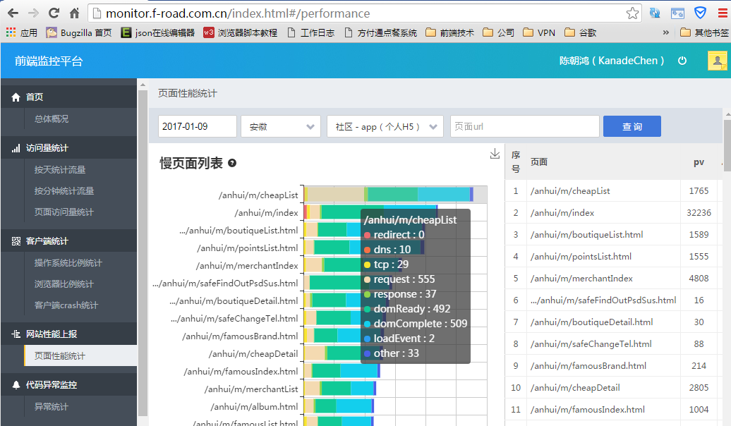
日志上报接入

Slide 6
